Slide 1
108年度校務發展執行成效
-------- 總務處
2019-9-26

Slide 2
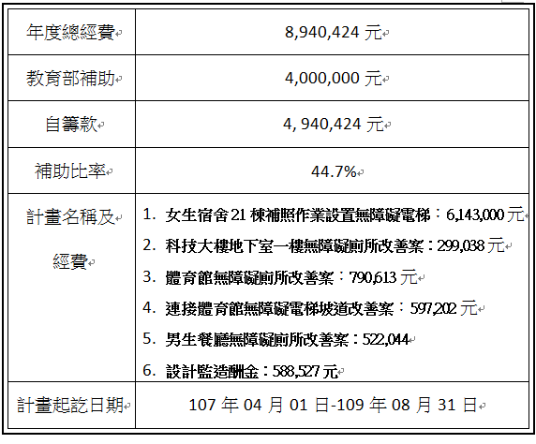
107學年執行成效---- 策略1：優質環境/友善校園
行動方案1：
整建無障礙設施

Slide 3
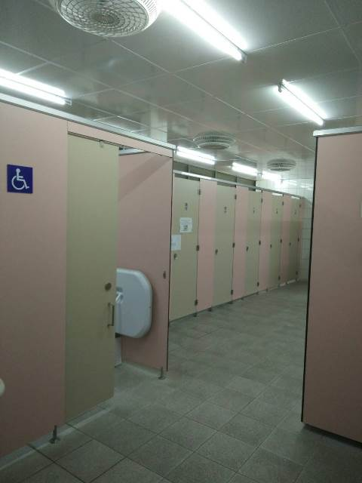
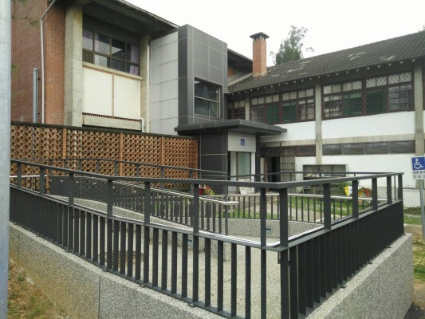
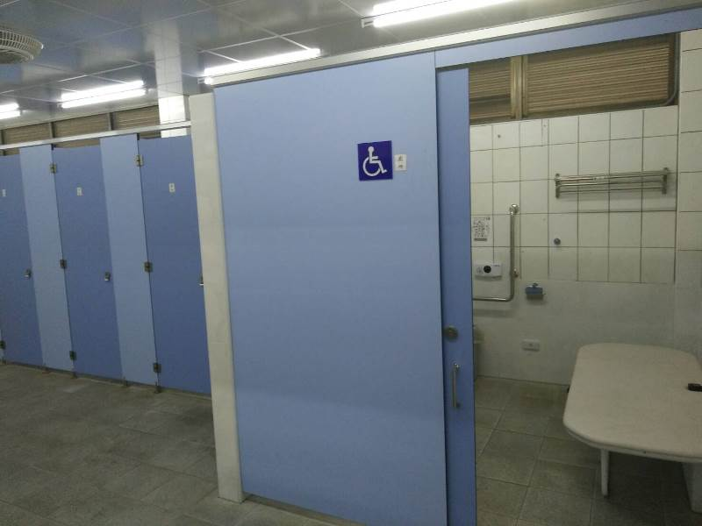
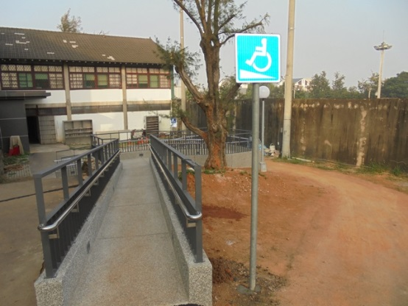
107學年執行成效---- 策略1：優質環境/友善校園
行動方案1：
整建無障礙設施
連接體育館電梯無障礙坡道
體育館無障礙廁所

Slide 4
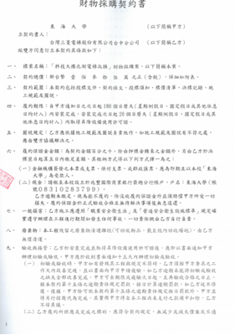
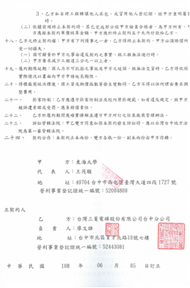
107學年執行成效---- 策略1：優質環境/友善校園
行動方案2：
科技大樓北側電梯汰換
108.5.17發包
契約價1,350,000元
預計108.11.30完工

Slide 5
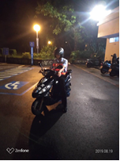
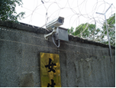
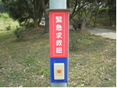
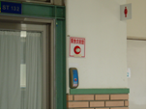
107學年執行成效---- 策略1：優質環境/友善校園
方案3：保全
方案4：夜間輪值巡邏
方案5：監視系統與緊急求救設備維護
安全設備 | 107學年度預算
保全防護系統 | 3,105,120
錄影監視及緊急求救系統 | 729,195
合計 | 3,834,315

Slide 6
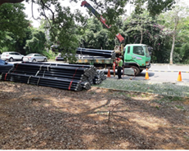
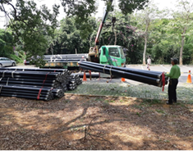
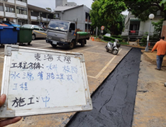
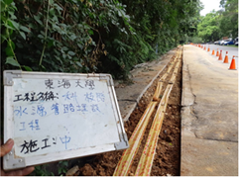
107學年執行成效---- 策略1：優質環境/友善校園
方案6：教學區自來水管路工程2
科技路水源管路埋設工程(配置生科系發電機房)，契約總價：6,650,000元
完工日期：107.8.31

Slide 7
107學年執行成效---- 策略1：優質環境/友善校園
方案7.校園電力高壓線地下化2
女生宿舍及求真路沿線高壓管路地下化工程，契約總價：7,100,000元
完工日期：108.4.30

Slide 8
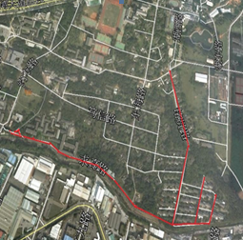
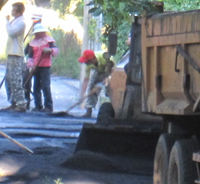
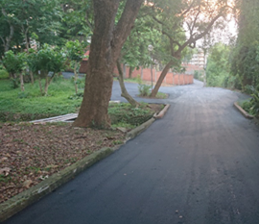
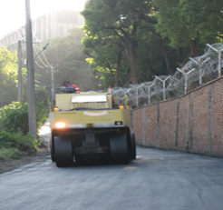
107學年執行成效---- 策略1：優質環境/友善校園
方案8.鋪設校園道路2
德耀路(2,050,00元)、求真路(3,640,000元)柏
油鋪設工程，契約總價：5,690,000元
完工日期：108.6.18

Slide 9
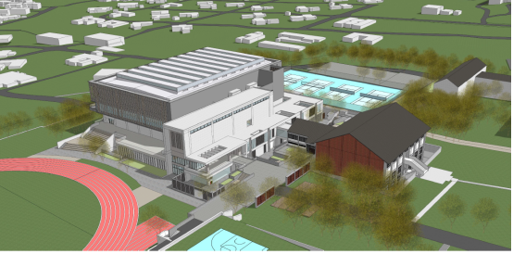
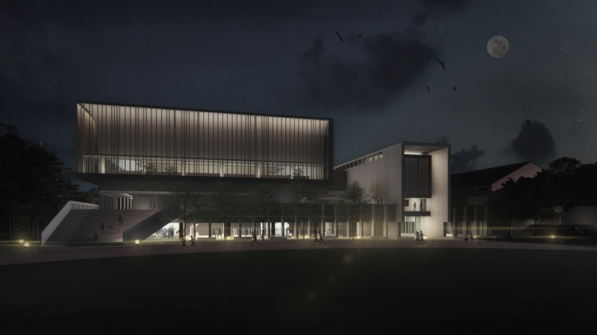
107學年執行成效---- 策略1：優質環境/友善校園
方案9：新建綜合活動大樓
108.3. 22完成建築師遴選，由境向聯合建築師事務所取得設計監造。
109.7取得建照
111.9完工

Slide 10
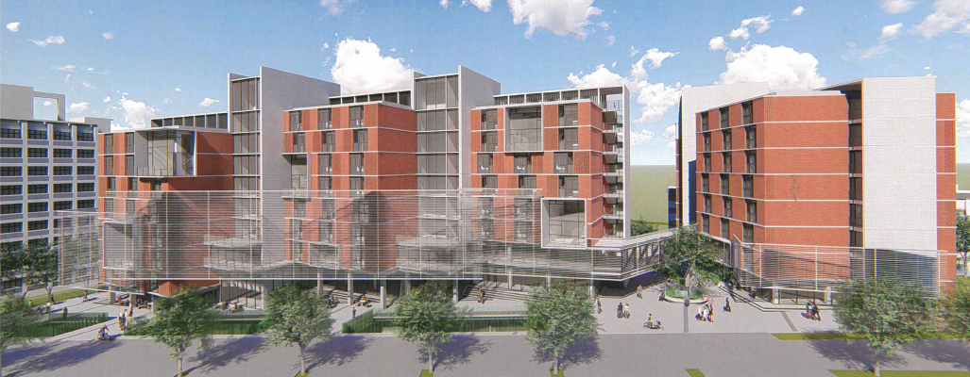
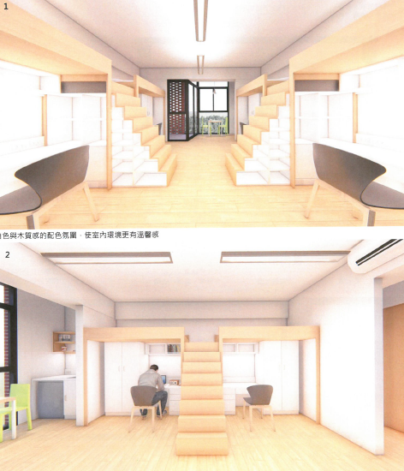
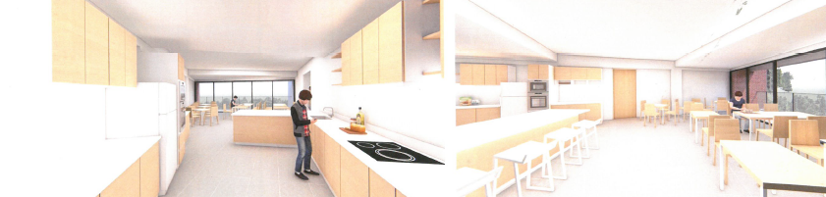
107學年執行成效---- 策略1：優質環境/友善校園
方案10：新建學生宿舍
108.9. 4完成建築師遴選，
由原典建築師事務所取得設計監造。
109.10取得建照
112.1 完工

Slide 11
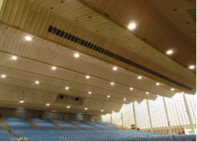
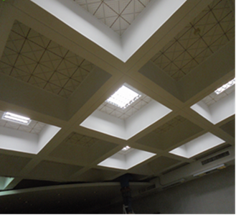
107學年執行成效---- 策略1：優質環境/友善校園
方案11：校園更新LED燈具
整體工程經費2,280,000
中正堂吊燈更換LED燈、校牧室LED照明改善、教務處ADII105.106辦公室、教務長及註課組辦公室、射箭場、產學大樓汽機車停車區、招待所天花板燈、中正堂音響機櫃上方電燈、田徑場桌球室、美術系陶藝及雕塑教室、波錠廳照明、法律學院B1及1樓（L114及115）、男生宿舍戶外空間水銀燈汱換為LED燈、A籃球場夜間照明更換，約年省16萬度電、50萬元。
波錠廳更換LED燈
中正堂吊燈更換LED燈

Slide 12
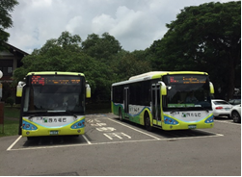
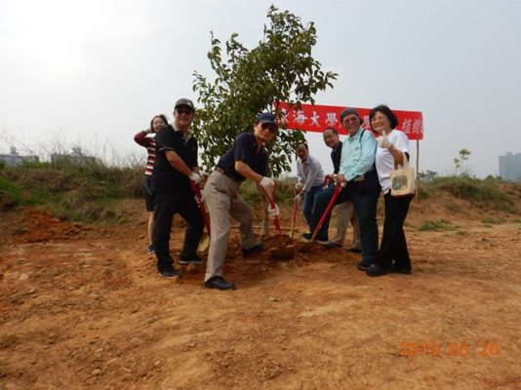
107學年執行成效---- 策略1：優質環境/友善校園
方案12：校園接駁使用電動公車
推廣低碳校園，校園接駁車用電動巴士。學
期上課期間每日105班次，自早上7:30至晚上
10:30往返行駛於科技大樓至管理學院之間。
方案13：建置牛樟園區
辦理植樹週活動、由牛樟暫植區移植校友捐贈之20棵牛樟樹至東海生態農場。

Slide 13
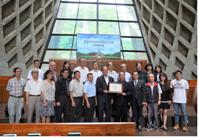
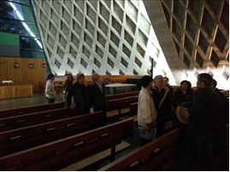
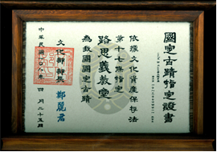
107學年執行成效---- 策略1：優質環境/友善校園
方案14：校園文資保存
1. 歷史建築衛理會館、歷史建築原藝術中心管
理維護計畫
2.市定古蹟路思義教堂及鐘樓提升為國定古蹟
3.提送東海大學校園文資保存綱要計畫
4.獲文化部私有老建築保存補助計畫經費：
800萬元(體育館整修)
108.04.26 國定古蹟路思義教堂授證典禮
107.12.28 路思義教堂及鐘樓文資現勘會議

Slide 14
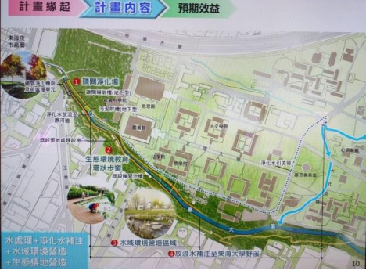
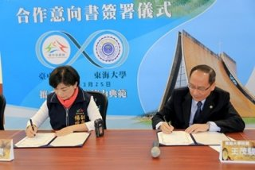
107學年執行成效---- 策略1：優質環境/友善校園
方案15.推動東大溪水環境改善計畫
與臺中市政府合作東大溪水環境改善計畫
工程預算3億元，預訂109.12.30完工

Slide 15
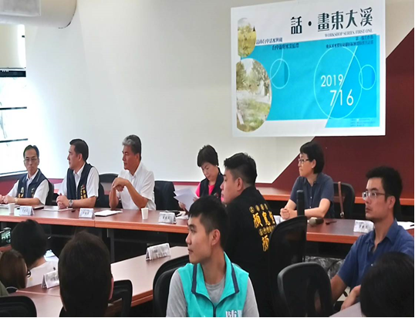
107學年執行成效---- 策略1：優質環境/友善校園
方案15.推動東大溪水環境改善計畫
結合政府、學校、社區資源，共同營造兼具環保、教育及休憇之永續生態環境

Slide 16
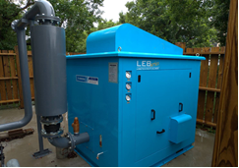
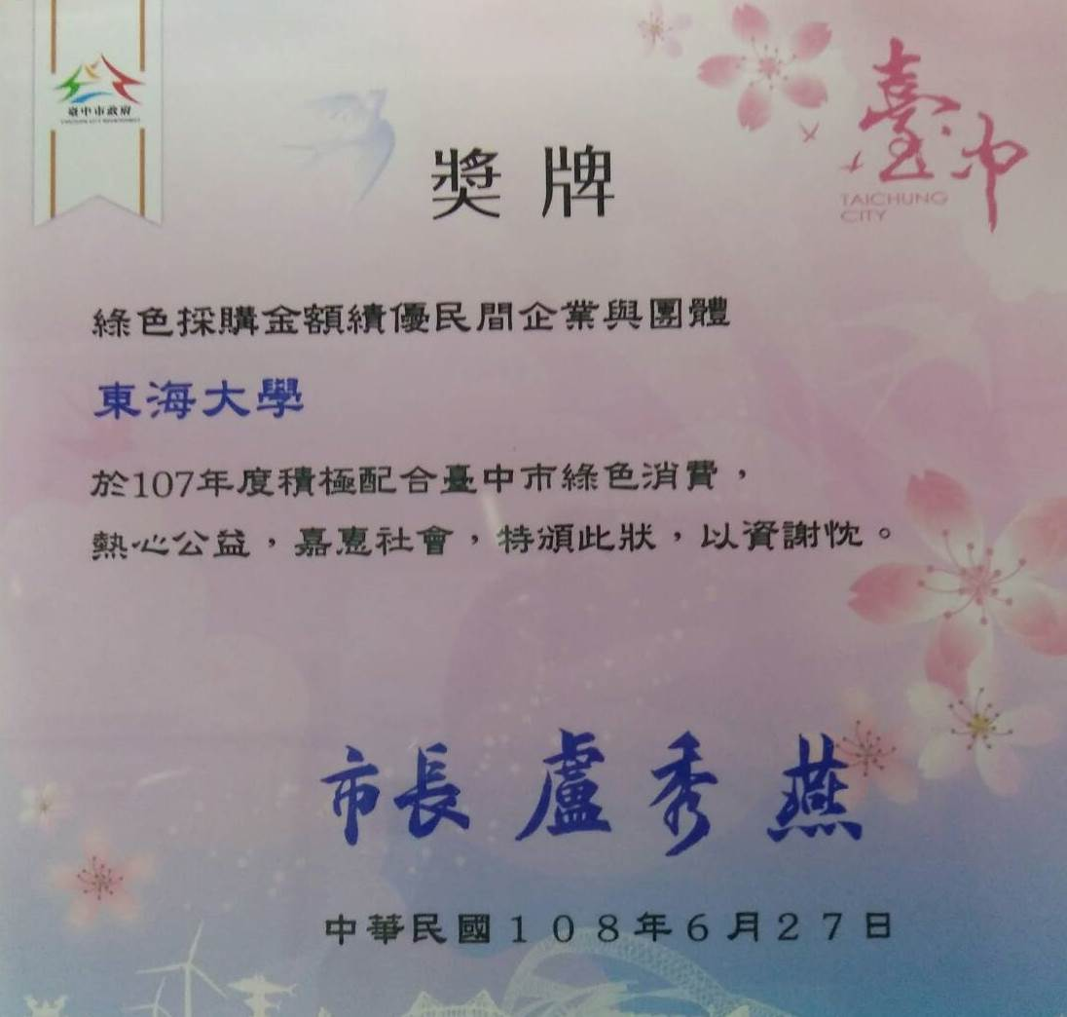
107學年執行成效---- 策略1：優質環境/友善校園
方案16：學生宿舍72棟污水設備更新
提升污水處理效能、延長使用期限
其他執行永續生態環境方案：
107年度臺中市加強推動綠色採購，本校獲選為績優單位

Slide 17
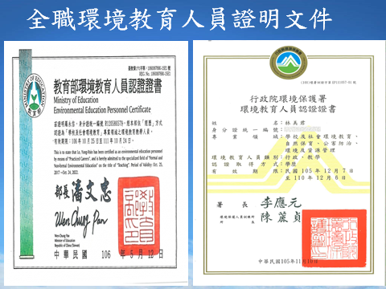

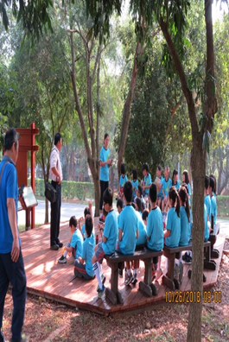
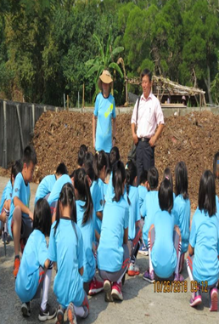
107學年執行成效---- 策略1：優質環境/友善校園
方案 17：『生態農牧場』環境教育設施場所認證
108.1.24初審、108.6.5書面審查、108.9.9補正送審

Slide 18
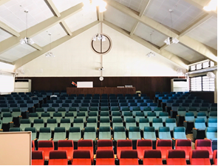
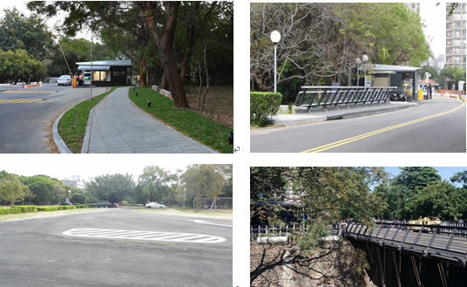
107學年執行成效---- 策略1：優質環境/友善校園
其他優質環境建設
木屋崗哨重建暨513收費停車場擴充規劃工程
銘賢堂增加冷氣空調設備
國際學院裝修工程
1

Slide 19
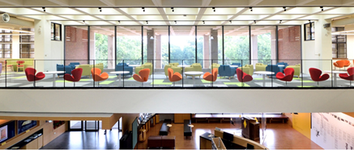
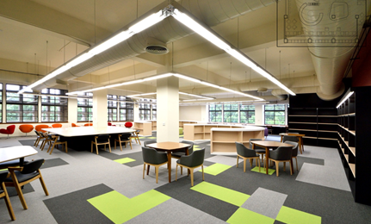
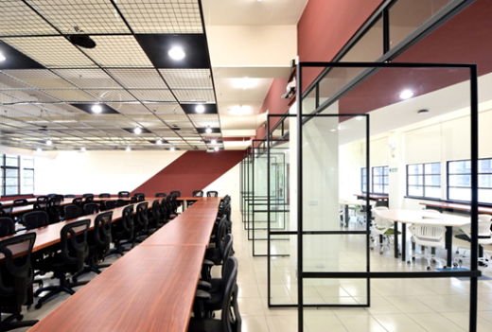
107學年執行成效---- 策略1：優質環境/友善校園
其他優質環境建設
表藝學程P1612排練空間整修工程
圖書館多元數位學習資源空間建置-圖書閱讀討論交流區

Slide 20
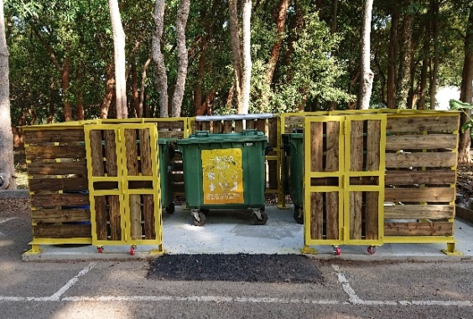
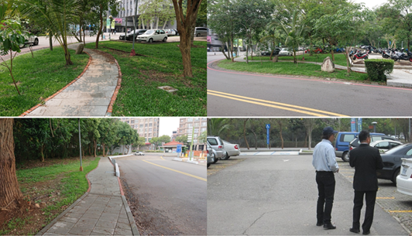
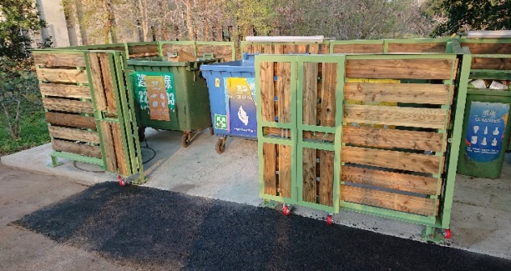
107學年執行成效---- 策略1：優質環境/友善校園
其他優質環境建設
垃圾子母車平台設置
管理學院北側停車場整修暨劃設車位工程
1

Slide 21
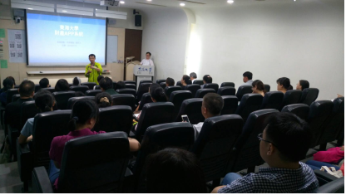
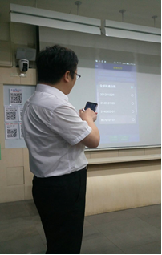
107學年執行成效---- 策略2：高效經營/智慧校園
方案 1：財產管理系統程式增加【APP及QR Code
標籤】之雲端載具應用軟體
1.提升單位財產標籤製作、財產盤點及報廢作業速度
2.契約價：720,000元
3.108.5.24完工
4.108年7月15日全校行政同仁教育訓練
5.108.8.1上線
107.7.15系統操作說明

